Slide 1
PSYn4790 Psychometrika: měření v psychologii
Shoda posuzovatelů| 29. 10. 2019

Slide 2
Posuzování / hodnocení v psychologii?
Posuzovací škály
  Intenzita prožitků, příznaků nemoci, ...
Pozorování a observační studie
  Bylo / nebylo pozorováno nějaké chování? Do jaké kategorie zařadit to, co jsem pozoroval(a)?
Psychologická diagnostika
  Diagnostický nález, skóry z checklistu, ...
Hodnocení výkonu
  V rámci školní třídy, v testu, pořadí uchazečů při náboru zaměstnanců, ...
Kódování v kvalitativním výzkumu
...napadne vás ještě nějaký příklad?

Slide 3
Vřelost
1 – Výrazný nedostatek lásky
  Takto jsou hodnoceni rodiče respondenta, kteří nejenže nebyli oporou jeden druhému, ale odmítali vzájemně spolupracovat nebo spolu soupeřili, nechovali se k sobě nikterak láskyplně či ohleduplně. Takto se posuzují vztahy charakteristické přítomností hněvu a nepřátelských projevů nebo vztahy, v nichž se rodiče k sobě chovali chladně a nezúčastněně. Toto hodnocení se využívá také v případech, kdy jeden z rodičů druhého psychicky či fyzicky týral či zneužíval. Manželství, která byla ukončena rozvodem, se hodnotí v rozmezí bodů 1–3.
3 – Nedostatek vřelosti
  Vztah se vyznačuje mírnou, nicméně neadekvátní nebo nekonzistentní oporou. Potřeby jednoho nebo obou rodičů bývají občas uspokojeny, většinou jsou však přehlíženy. Tyto páry se vyznačují vzájemnou lhostejností, každý z partnerů žil víceméně vlastním životem, které se prolínaly pouze sporadicky. Toto hodnocení se užívá i pro páry, které spolu sice žily aktivně, ale jejich vzájemná interakce byla charakterizována spíše negativně, jednali spolu například s neúctou a s nedostatečným poskytováním opory.
5 – Ani neláskyplný, ani aktivně láskyplný
  Respondent hodnotí vztah svých rodičů jako „dobrý“ či „láskyplný“, ale neuvádí detaily, které by tento pohled potvrdily či vyvrátily. Pokud je k dispozici více detailů, lze říci, že rodiče poskytovali adekvátní emocionální oporu jeden druhému. Přestože nijak výrazně nerozuměli potřebám toho druhého, snažili se být si ve většině oblastí soužití nápomocni.
  Někteří respondenti se mohou při popisu soustředit na dovednosti rodičů v oblasti výchovy, a výzkumník/tazatel tak získává dojem, že manželství rodičů hrálo sekundární roli oproti výchově dětí, která byla pro pár prvořadá. Toto hodnocení také slouží jako průměrné hodnocení, pokud se manželé v minulosti nechovali k sobě láskyplně, ale tyto negativní epizody byly ve vztahu vystřídány či vynahrazeny věrohodnými láskyplnými či obětavými činy.
7 – Láskyplný
  Přestože se ve vztahu mohly objevovat problémy, rodiče se vůči sobě projevovali láskyplným a chápajícím způsobem. Lze vytušit, že vztah byl plný důvěry a opory. Hodnocení 7 je odpovídající, pokud respondent souvisle a srdečně hovoří o vztahu rodičů a udává, že se k sobě pár choval s láskou, ale současně to dokládá menším množstvím specifických detailů.
9 – Velmi láskyplný
  Tito rodiče se k sobě aktivně chovali láskyplně a s vzájemnou náklonností a očividně se cítili dobře a užívali si vzájemnou společnost. Respondent uvádí konkrétní příklady, jak si byli jeho rodiče oporou sobě navzájem, partnersky, tak svým dětem jako rodiče. Poskytovali si navzájem přátelství a útěchu. Není nutné, aby byl vztah popisován jako absolutně perfektní, pro toto hodnocení se rozhodujeme tehdy, existují-li silné důkazy, že se rodiče navzájem milovali, respektovali a podporovali jeden druhého.

Slide 4
Proč se zabývat shodou?
Kdo může zaručit „objektivitu“ posuzování / hodnocení?
  I pokud jsou hodnotící kritéria jasně definována, jsou stejně chápána a používána?
Zajištění reliability výzkumné metody
  Hodnocení na posuzovacích škálách, pozorování chování, hodnocení výkonu
  Administrace diagnostických metod – vliv administrátora
Zajištění interní validity výzkumných designů
  Shoda posuzovatelů, pozorovacích schémat atp.

Slide 5
Co dělat s (ne)shodou?
Shodu můžeme „vynutit“ (např. použít průměrné hodnocení)
  Tím se ale připravujeme o informace
...nebo ji můžeme nějak kvantifikovat a vyjádřit její míru
  Míra (ne)shody je důležitý a interpretovatelný údaj.
Po kvantifikaci můžeme (ne)shodu efektivněji studovat
  Jak velké jsou mezi hodnotiteli rozdíly?
  Jsou tyto rozdíly náhodné?
  Jsou tyto rozdíly systematické (např. rozdílně „přísní“ hodnotitelé)?

Slide 6

Dvě hlavní použití míry (ne)shody
Lze několik různých hodnocení „redukovat“ na jediný údaj?
  Kolik spolu mají hodnocení „společného“, jde stále o tu stejnou proměnnou?
Jaká je reliabilita takovéto redukce v případě...
  ... průměrného/výsledného hodnocení několika hodnotiteli?
  ... hodnocení jedním hodnotitelem?

Slide 7
Dva hlavní typy neshody
1. Nesystematický rozdíl mezi hodnotiteli
2. Systematický rozdíl mezi hodnotiteli
...zpravidla ale pozorujeme kombinaci obou typů

Slide 8
Nominální proměnné
1. Nesystematický rozdíl – náhodný rozdíl
2. Systematický rozdíl mezi hodnotiteli – rozdíl v poměru
Příklad: Při náboru do armády posuzují dva psychologové, jestli se rekruti hodí spíš na pilota nebo na tankistu.
  Jeden z psychologů může dávat více závěrů „pilot“ než druhý
  (systematický rozdíl v poměru – ale nemusí to být tak „čisté“)
  Oba psychologové mají tento poměr stejný, ale neshodnou se v x % případů (nesystematický rozdíl)

Slide 9
(alespoň) Ordinální proměnné
1. Nesystematický rozdíl – (ne)shoda v pořadí
2. Systematický rozdíl mezi hodnotiteli – (ne)shoda v průměru
Příklad: Během náboru zaměstnanců mají dva psychologové za úkol obodovat každého uchazeče na stupnici 0-10
  Jeden z psychologů je „přísnější“ a hodnotí každého méně body
  (systematický rozdíl v průměru)
  Oba psychologové se neshodnou na tom, kdo je nejlepší, kdo druhý nejlepší, třetí nejlepší, atd. (nesystematický rozdíl)

Slide 10
Jaké otázky si klást?
Kdo se má shodovat s kým?
  Shoda administrátorů: Vede individuální vyšetření různými administrátory ke stejným výsledkům? (WISC...)
  Shoda hodnotitelů: Ohodnotí již získaný protokol různí lidé stejně? (ROR; kvalitativní výzkum).
  Intra-rater reliabilita: Obdobné otázky, ale pro jednoho administrátora/hodnotitele v různých časech.
Kolik bylo hodnotitelů?
  Jeden, ve alespoň dvou různých časech
  Dva
  Více

Slide 11
Typy proměnných a související hypotézy
Nominální nebo ordinální
  Jaká je absolutní/relativní míra shody 2 nebo více osob?
Ordinální
  Jaká je míra shody v pořadí hodnocených osob?
  Jaká je míra shody ve střední hodnotě?
  Absolutní shoda (pořadí a střední hodnoty dohromady).
Intervalová/poměrová
  Jaká je míra shody v pořadí hodnocených osob?
  Jaká je míra shody ve střední hodnotě?
  Absolutní shoda (pořadí a střední hodnoty dohromady).
V psychologické diagnostice je typickým postupem ověření shody v případě položek nominálními/ordinálními statistikami (analogie korigovaných korelací se škálou) a pro celkové skóry intervalovými statistikami.

Slide 12
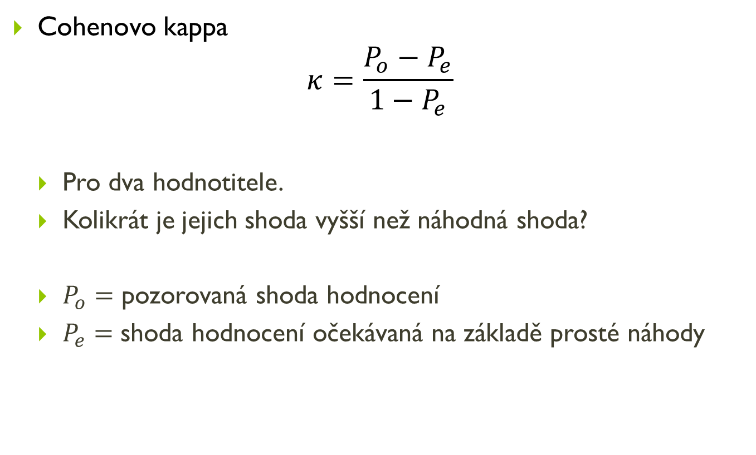
Nominální proměnné (n = 2)
Cohenovo kappa
$$κ=\frac{P_{o}−P_{e}}{1−P_{e}}$$
  Pro dva hodnotitele.
  Kolikrát je jejich shoda vyšší než náhodná shoda?
  $P_{o}=$ pozorovaná shoda hodnocení
  $P_{e}=$ shoda hodnocení očekávaná na základě prosté náhody

Slide 13
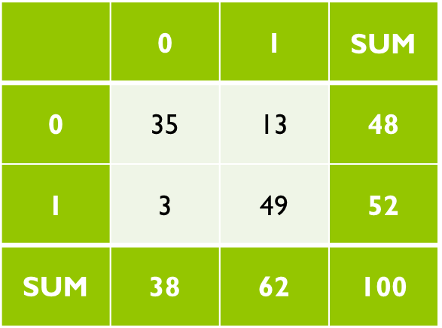
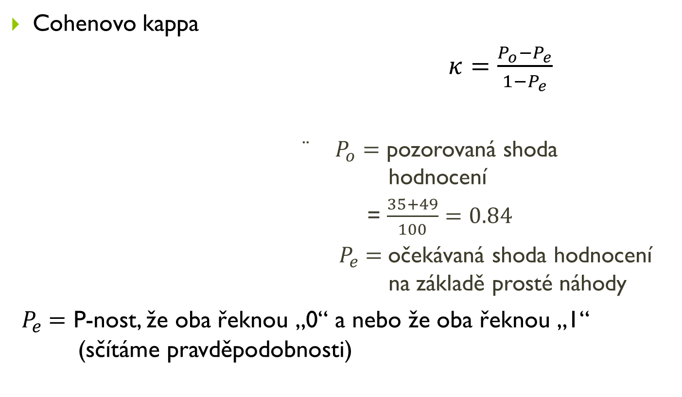
Nominální proměnné (n = 2)
Cohenovo kappa
$κ=\frac{P_{o}−P_{e}}{1−P_{e}}$
  ¨ $P_{o}=$ pozorovaná shoda
  hodnocení
  = $\frac{35+49}{100}=0.84$
  ${ P}_{e} =$ očekávaná shoda hodnocení
  na základě prosté náhody
${ P}_{e} =$ P-nost, že oba řeknou „0“ a nebo že oba řeknou „1“
(sčítáme pravděpodobnosti)

Slide 14
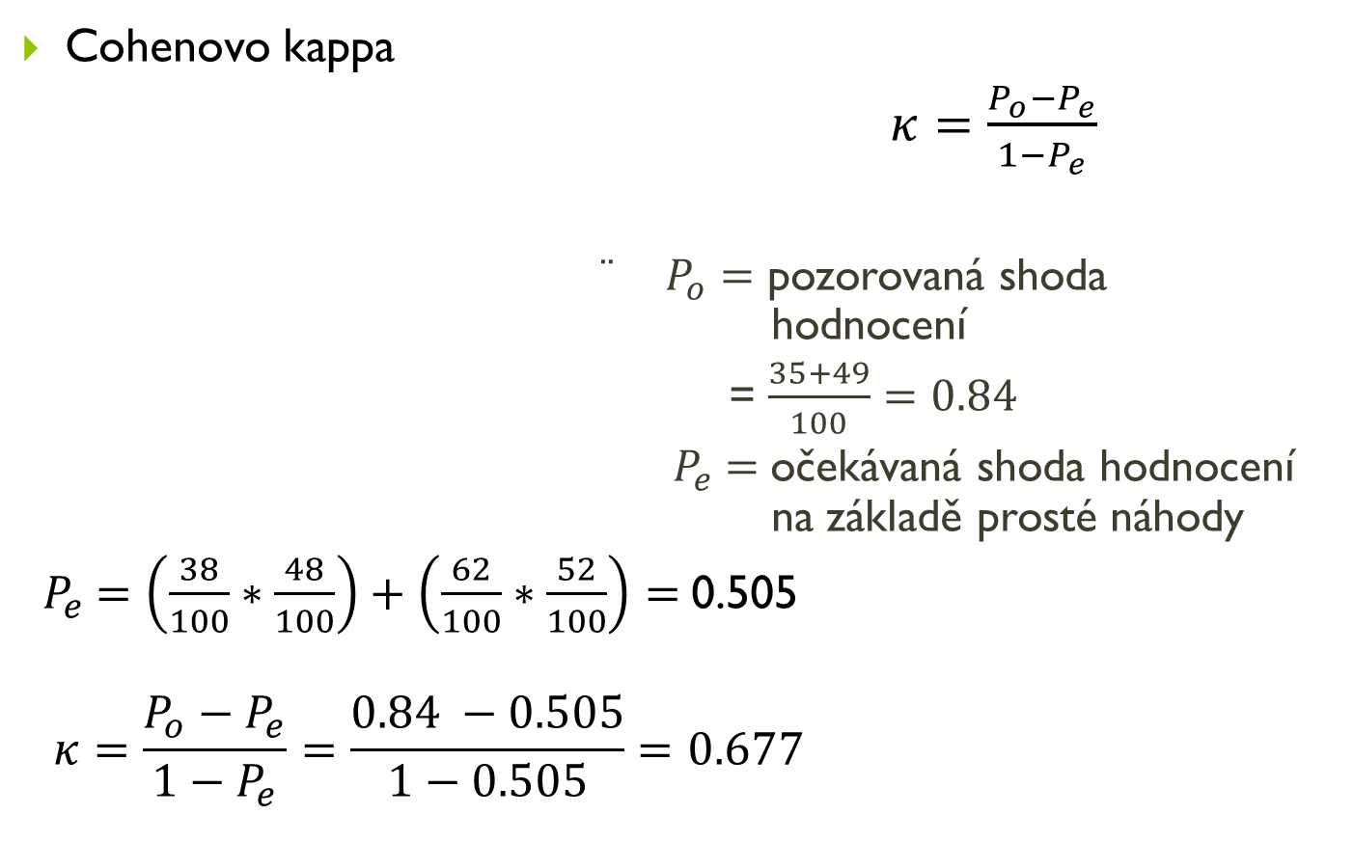
Nominální proměnné (n = 2)
Cohenovo kappa
$κ=\frac{P_{o}−P_{e}}{1−P_{e}}$
  ¨ $P_{o}=$ pozorovaná shoda
  hodnocení
  = $\frac{35+49}{100}=0.84$
  ${ P}_{e} =$ očekávaná shoda hodnocení
  na základě prosté náhody
${ P}_{e} =\left(\frac{38}{100}∗\frac{48}{100}\right)+\left(\frac{62}{100}∗\frac{52}{100}\right)=$0.505
$$κ=\frac{P_{o}−P_{e}}{1−P_{e}}=\frac{0.84 −0.505}{1−0.505}=0.677$$

Slide 15
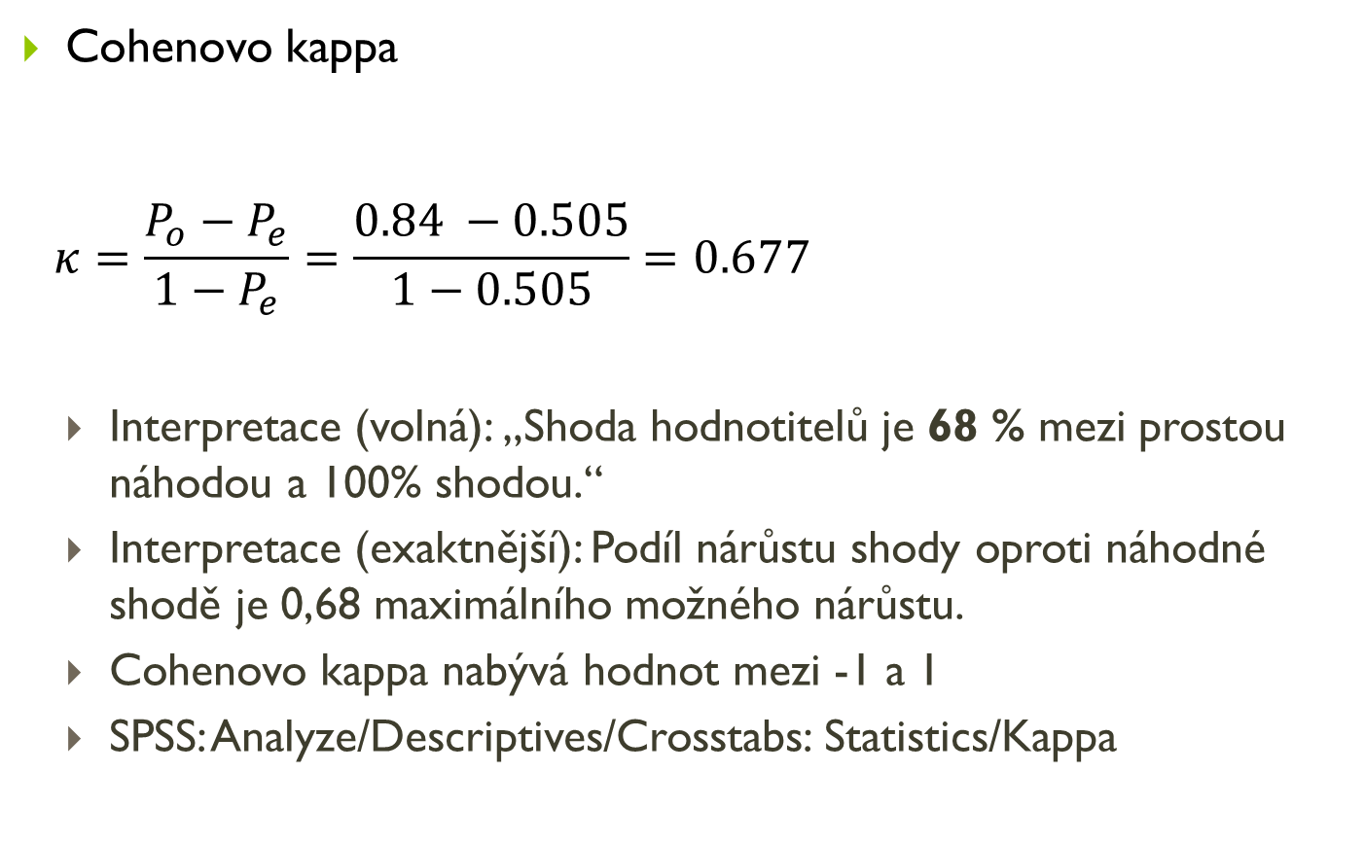
Nominální proměnné (n = 2)
Cohenovo kappa
$$κ=\frac{P_{o}−P_{e}}{1−P_{e}}=\frac{0.84 −0.505}{1−0.505}=0.677$$
  Interpretace (volná): „Shoda hodnotitelů je 68 % mezi prostou náhodou a 100% shodou.“
  Interpretace (exaktnější): Podíl nárůstu shody oproti náhodné shodě je 0,68 maximálního možného nárůstu.
  Cohenovo kappa nabývá hodnot mezi -1 a 1
  SPSS: Analyze/Descriptives/Crosstabs: Statistics/Kappa

Slide 16
Nominální proměnné (n > 2)
Cohenovo kappa je určeno jen pro dva hodnotitele.
Pro n hodnotitelů je zobecněním Fleissovo kappa.
Stejná logika a interpretace, pouze složitější výpočet.
SPSS: plug-in SPSS Fleiss Kappa
  Pro dva hodnotitele je výsledek identický s Cohenovým kappa a oproti běžnému SPSS dialogu poskytuje interval spolehlivosti.

Slide 17
Ordinální proměnné
Lze do jisté míry použít běžné statistiky, které už znáte:
Shoda středních hodnot (přísnost hodnotitelů):
  2 hodnotitelé: Mann-Whitney („neparametrický t-test“)
  N hodnotitelů: Kruskal-Wallis („neparametrická ANOVA“)
Shoda pořadí:
  2 hodnotitelé: Běžná pořadová korelace (Spearman, Kendall) pro shodu pořadí
  N hodnotitelů: Kendallův koeficient konkordance (W) – viz dále
...ale máme k dispozici lepší nástroje ☺

Slide 18
Ordinální proměnné (n=2)
Můžeme k nim přistupovat jako k nominálním proměnným, ale výsledkem je obvykle podhodnocení shody
Řešením je „vážená kappa“.
Neshody jsou váženy různým způsobem – čím dále od diagonály, tím jde o větší neshodu
  Jak vážit?
  lineární váhy (vzdálenost od diagonály)
  kvadratické váhy (vzdálenost od diagonály²)
shoda |  | hodnotitel A
 |  | 1 | 2 | 3
hodnotitel B | 1 | 15 | 12 | 1
 | 2 | 9 | 23 | 5
 | 3 | 0 | 8 | 17
lineární váhy |  | hodnotitel A
 |  | 1 | 2 | 3
hodnotitel B | 1 | 0 | 1 | 2
 | 2 | 1 | 0 | 1
 | 3 | 2 | 1 | 0

Slide 19
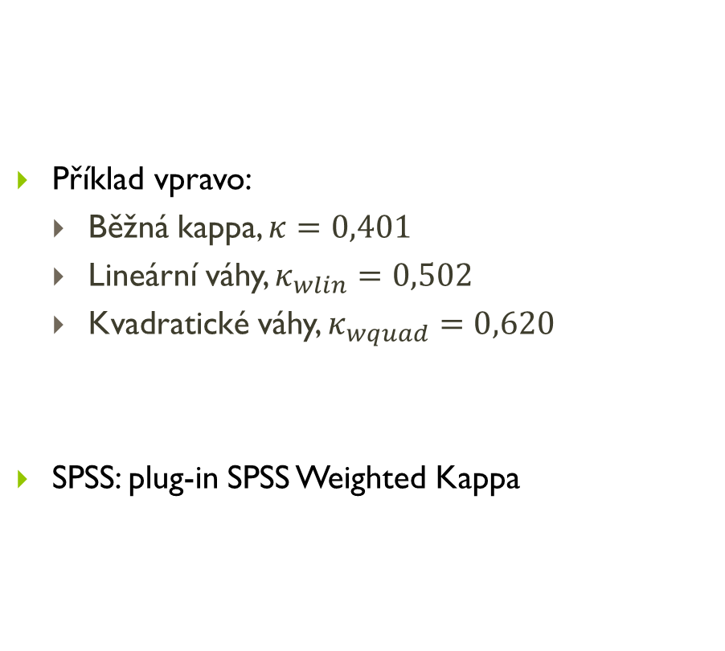
Ordinální proměnné (n=2)
Příklad vpravo:
  Běžná kappa, $κ=0,401$
  Lineární váhy, $κ_{wlin}=0,502$
  Kvadratické váhy, $κ_{wquad}=0,620$
SPSS: plug-in SPSS Weighted Kappa
shoda |  | hodnotitel A
 |  | 1 | 2 | 3
hodnotitel B | 1 | 15 | 12 | 1
 | 2 | 9 | 23 | 5
 | 3 | 0 | 8 | 17
lineární váhy |  | hodnotitel A
 |  | 1 | 2 | 3
hodnotitel B | 1 | 0 | 1 | 2
 | 2 | 1 | 0 | 1
 | 3 | 2 | 1 | 0

Slide 20
Ordinální proměnné (n>2)
Vážená Fleissova kappa
  Kombinace Fleissovy kappy a vážené Cohenovy kappy
  Bere v potaz shodu pořadí i středních hodnot
Kendallův koeficient konkordance (W)
  Určeno pro shodu pořadí
  Původní verze nepočítá s „remízami“, ale existuje zobecněná verze
  Odpovídá na otázku, nakolik hodnotitelé udávají stejné pořadí toho, co hodnotí

Slide 21
Intervalové proměnné
Opět lze do jisté míry použít běžné statistiky
Shoda průměrů (přísnost hodnotitelů):
  2 hodnotitelé: t-test
  N hodnotitelů: one-way ANOVA
Shoda pořadí:
  2 hodnotitelé: Pearsonova korelace
  N hodnotitelů: ICC2 (viz dále)
...ale máme k dispozici lepší nástroje ☺ (ano, už zase...)

Slide 22
Intervalové proměnné
Teorie zobecnitelnosti ☺
Pro zjednodušení jsou definovány 2×3 základní typy intra-class korelací, které jsou konkrétními speciálními případy teorie zobecnitelnosti.
  Intra-class korelace: Jak moc se podobají hodnoty v rámci stejných tříd (hodnocených osob)?
    Vnitrotřídní korelace.
  Inter-class korelace: Jak moc se podobají hodnoty napříč třídami (hodnotitelem A a hodnotitelem B).
    Příkladem je Pearsonova korelace.

Slide 23
Intra-class / vnitrotřídní korelace
Tři typy / modely (proč modely?):
  ICC1: každá „věc“ je hodnocena stejným počtem „náhodných“ hodnotitelů, kteří jsou ale pokaždé jiní (žádný hodnotitel nehodnotí víc jak jednu „věc“)
  ICC2: každá „věc“ je hodnocena stejným počtem „náhodných“ hodnotitelů, ti jsou pokaždé stejní (každý hodnotitel hodnotí každou „věc“)
    Typicky tohle je to, co chcete.
  ICC3: každá „věc“ je hodnocená stejným počtem nenáhodných hodnotitelů, ti jsou pokaždé stejní (každý hodnotitel hodnotí každou „věc“)
Doporučuji (včetně SPSS notace): https://en.wikipedia.org/wiki/Intraclass_correlation

Slide 24
Intra-class / vnitrotřídní korelace
Tyto tři modely se dále dělí podle toho, jestli reálně dochází k:
  Udělení jednoho hodnocení jedním hodnotitelem -> ICC(x, 1)
  Udělení průměrného hodnocení od všech hodnotitelů -> ICC(x, k)
V kombiaci s předchozím slidem:
ICC(1, 1), ICC(1, k)
ICC(2, 1), ICC(2, k)
ICC(3, 1), ICC(3, k)
Doporučuji (včetně SPSS notace): https://en.wikipedia.org/wiki/Intraclass_correlation

Slide 25
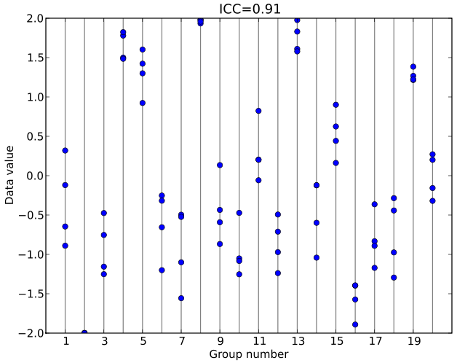
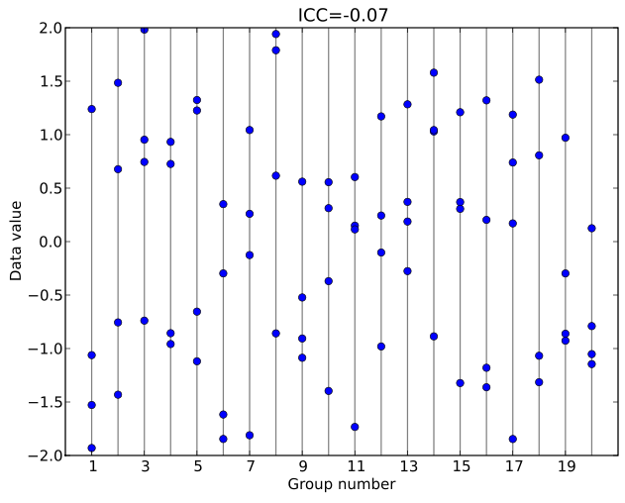

Slide 26
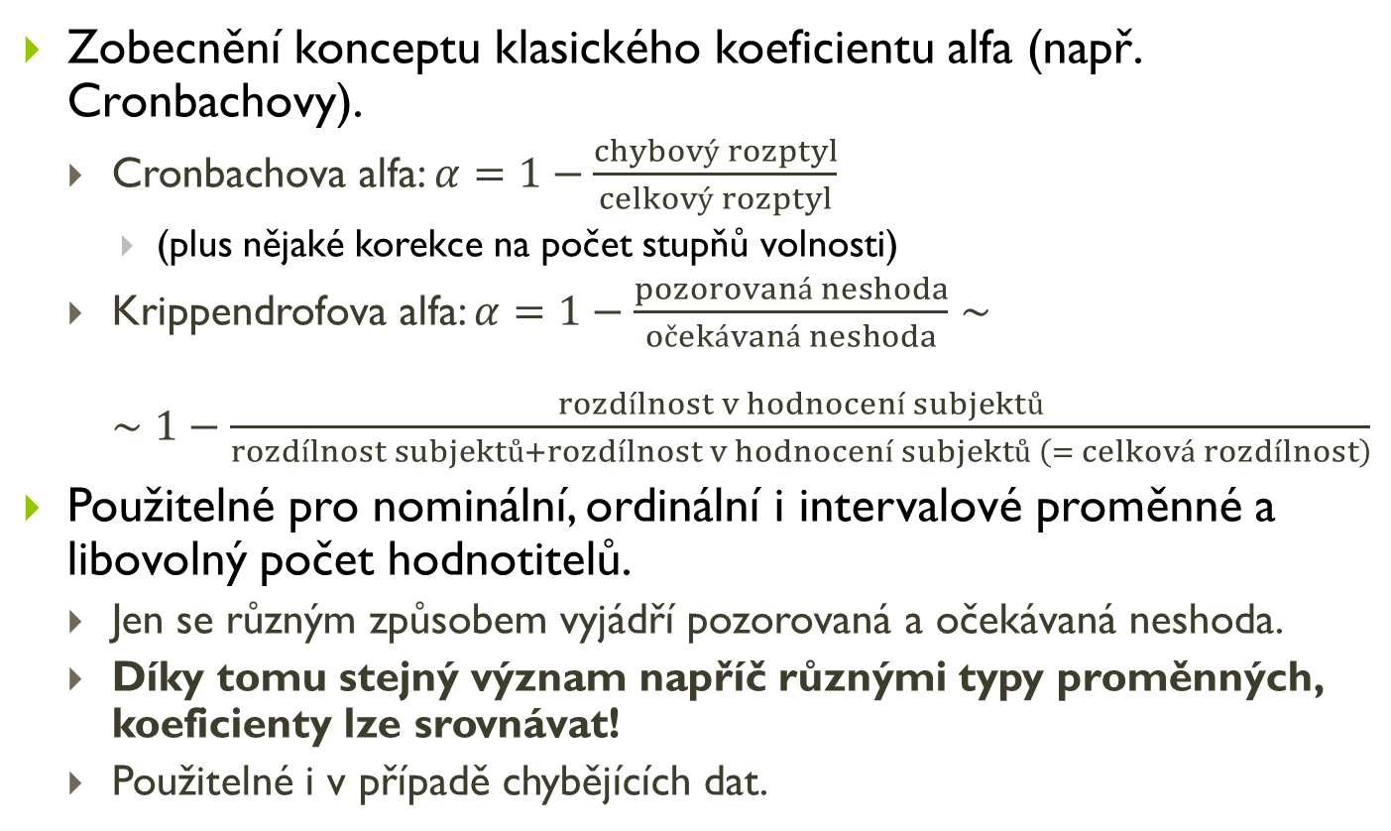
Krippendorfova alfa
Zobecnění konceptu klasického koeficientu alfa (např. Cronbachovy).
  Cronbachova alfa: $α=1−\frac{chybový rozptyl}{celkový rozptyl}$
    (plus nějaké korekce na počet stupňů volnosti)
  Krippendrofova alfa: $α=1−\frac{pozorovaná neshoda}{očekávaná neshoda}∼$
  $∼1−\frac{rozdílnost v hodnocení subjektů}{rozdílnost subjektů+rozdílnost v hodnocení subjektů \left(= celková rozdílnost\right)}$
Použitelné pro nominální, ordinální i intervalové proměnné a libovolný počet hodnotitelů.
  Jen se různým způsobem vyjádří pozorovaná a očekávaná neshoda.
  Díky tomu stejný význam napříč různými typy proměnných, koeficienty lze srovnávat!
  Použitelné i v případě chybějících dat.

Slide 27
Kudy na to?
V programu R balíčky:
  irr
  raters
  concord
  něco málo i v psych package
Různé pluginy do SPSS
Ad-hoc programy, např. on-line kalkulačka
https://nlp-ml.io/jg/software/ira/

Slide 28
Intepretace výsledku
Jak velká „shoda“ je zapotřebí?
Co vlastně znamená neshoda?
  V diagnostice
  Ve výzkumu
  U kódování testu?
  U sledování záznamu?
  U hodnocení výkonu/kompetence?

